Slide 1
Google Flow 이미지 자리
01/cover
flow/prompts/01_lecture.md
전자전기 기초 · LECTURE 01
전기란 무엇인가
눈에 보이지 않는 작은 알갱이, 전자 이야기
비전공자를 위한 첫걸음

Slide 2
Google Flow 이미지 자리
01/light_switch
flow/prompts/01_lecture.md
오늘의 질문
스위치를 누르는 순간, 전선 속에서는 무슨 일이 일어날까?
전자전기 기초 · 01 전기란 무엇인가
2
Notes:
수강생에게 먼저 추측을 물어본다. "전기가 발전소에서 날아온다", "전선 속을 빛처럼 달린다" 등
다양한 답을 받아 칠판에 적어 두고, 수업 끝(전류 슬라이드·퀴즈 Q3)에서 다시 확인한다.

Slide 3
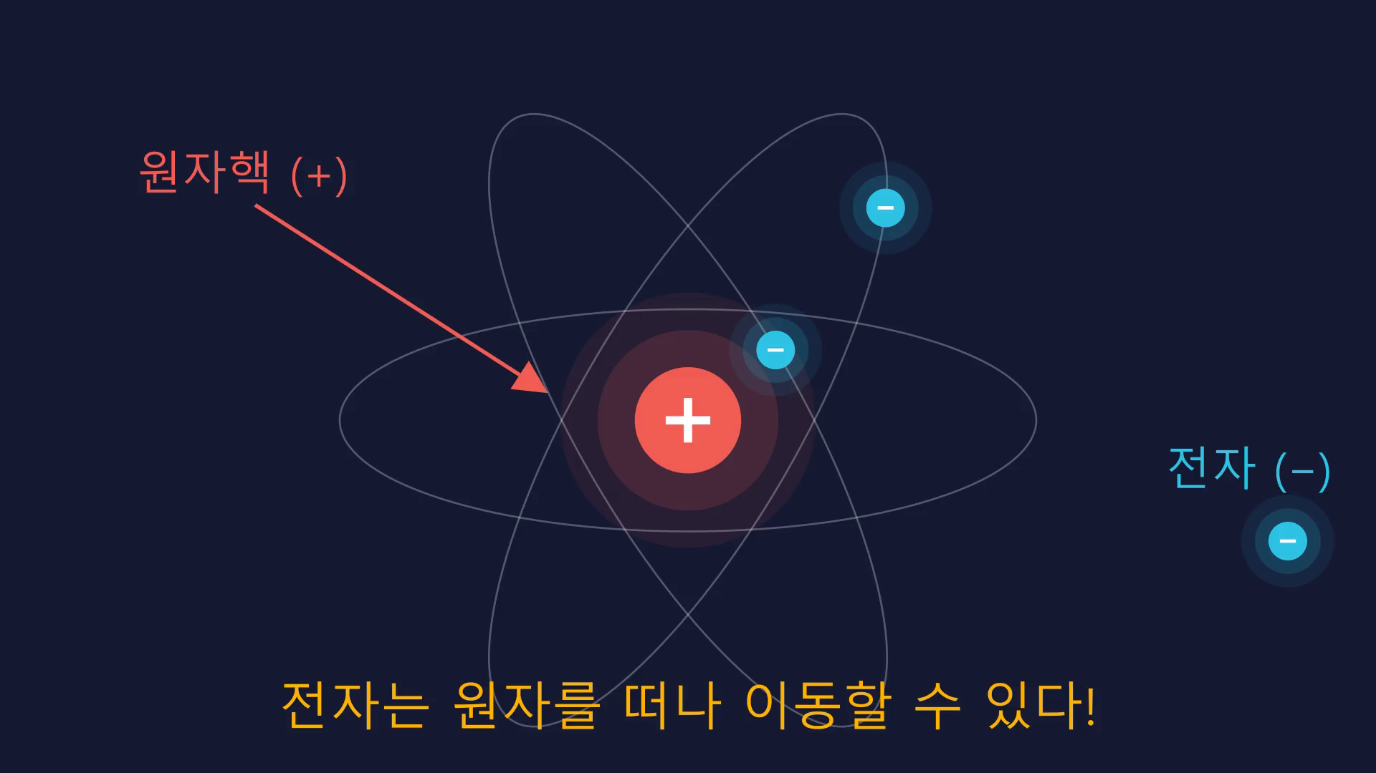
학습 목표
이번 시간이 끝나면 이렇게 말할 수 있어요
1
물질 속에 (−) 전기를 띤 전자가 있고, 전자가 이동할 수 있음을 설명할 수 있다
2
전하끼리 밀고 당기는 규칙과, 도체·부도체의 차이를 말할 수 있다
3
정전기와 전류가 모두 '전자의 이동'으로 생긴다는 것을 설명할 수 있다
전자전기 기초 · 01 전기란 무엇인가
출처: OpenStax College Physics 2e, 18.1·18.2·20.1절 학습 목표를 재구성
3
Notes:
OpenStax 18.1 "Define electric charge and describe how the two types of charge interact",
18.2 "Define conductors and insulators", 20.1 "Define electric current"를 비전공자 눈높이로 바꾼 것.

Slide 4
모든 물질은 원자로 이루어져 있다
원자핵
가운데 묵직한 덩어리. (+) 전기를 띤다
전자
원자핵보다 수천 배 가벼운 알갱이. (−) 전기를 띤다
핵심
가벼운 전자는 원자를 떠나 다른 곳으로 옮겨 갈 수 있다
전자전기 기초 · 01 전기란 무엇인가
출처: OpenStax 18.1 · NIST CODATA (양성자/전자 질량비 ≈ 1836)
4
Notes:
원자 그림은 '태양계 모형'으로 단순화한 것임을 짚어 준다(OpenStax 그림 18.5도 같은 단순화를 사용).
양성자 하나만 해도 전자보다 약 1836배 무겁다 → 움직이는 쪽은 주로 가벼운 전자.

Slide 5
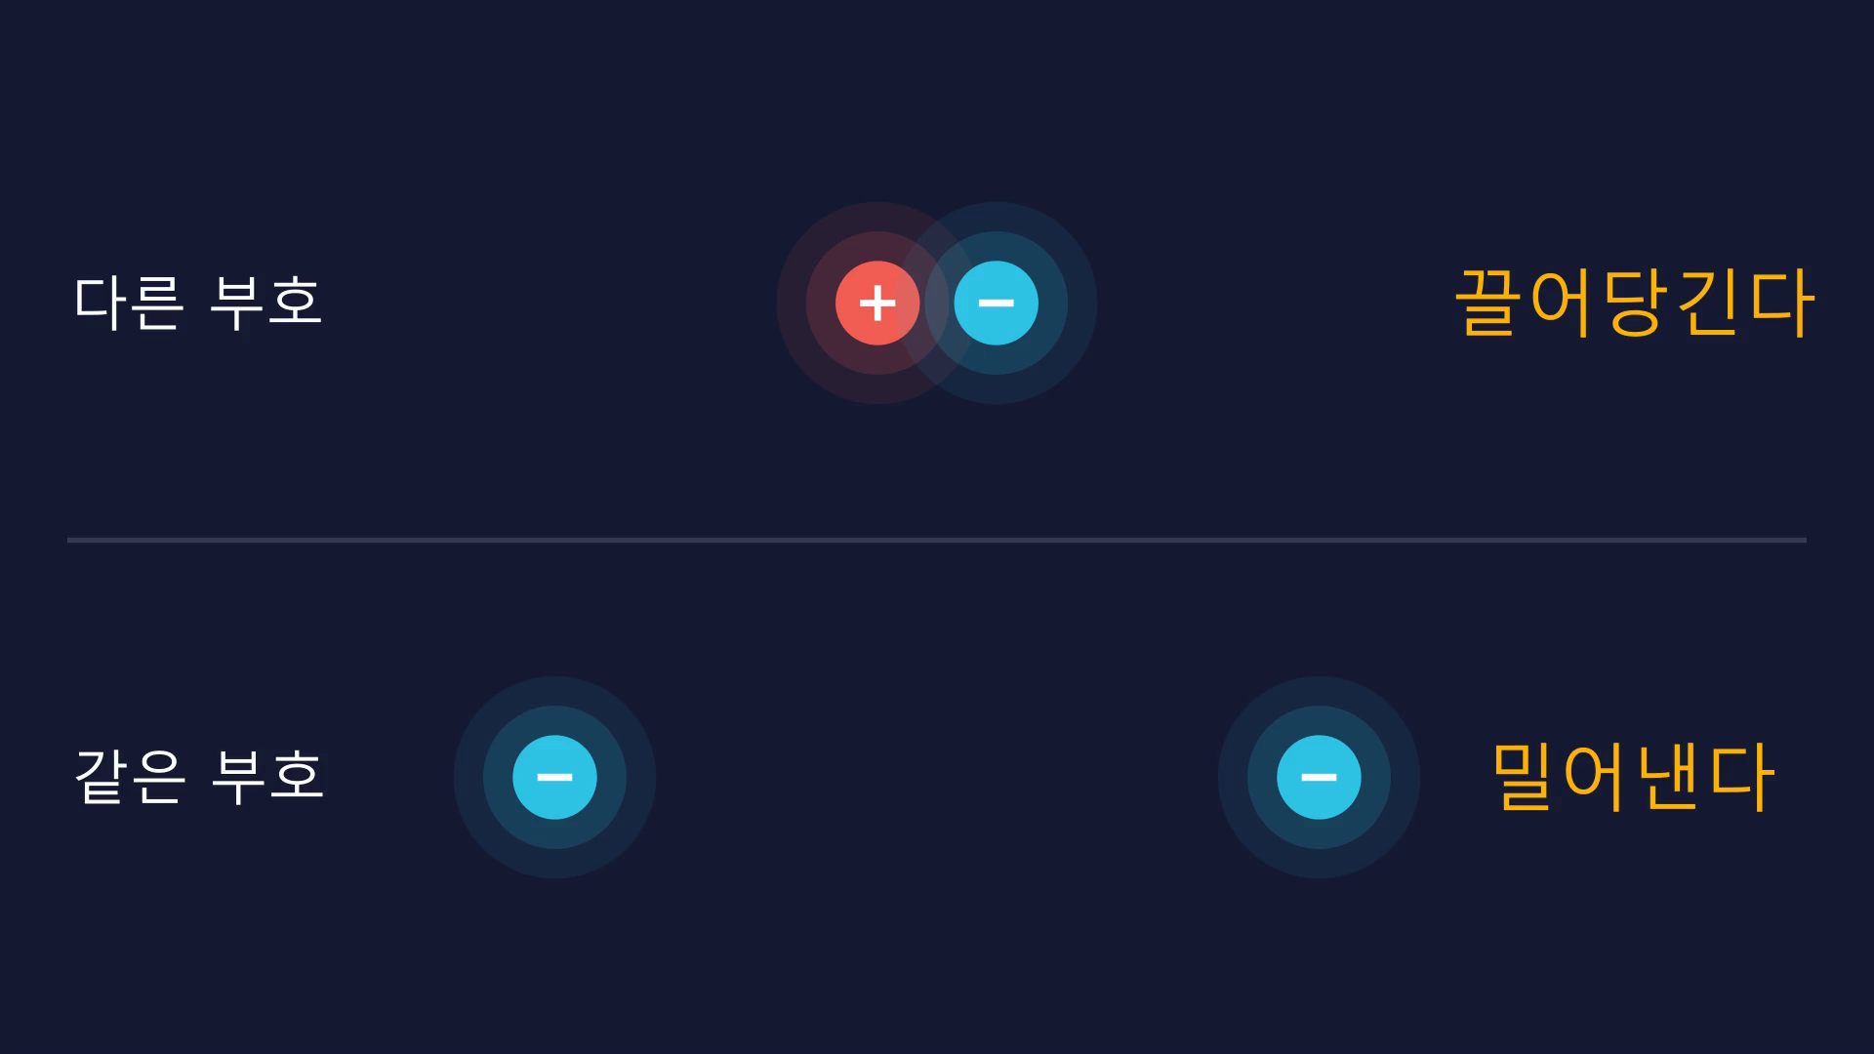
같은 전기는 밀어내고, 다른 전기는 끌어당긴다
+ 와 −
서로 끌어당긴다
− 와 − / + 와 +
서로 밀어낸다
크기는 같다
전자와 양성자의 전기량은 크기가 같고 부호만 반대
전자전기 기초 · 01 전기란 무엇인가
출처: OpenStax College Physics 2e, 18.1
5
Notes:
"Like charges repel, whereas unlike charges attract." (OpenStax 18.1)
자석의 N극·S극과 비슷하다고 연결해 주면 이해가 빠르다(다른 현상이라는 점은 06강에서).

Slide 6
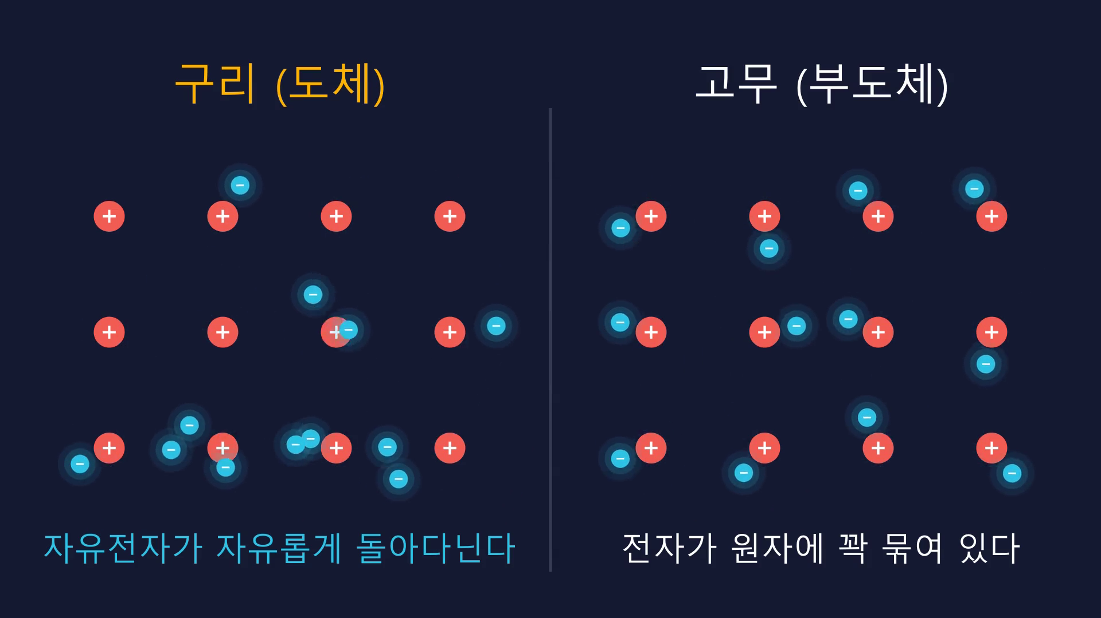
전자가 잘 다니는 물질, 못 다니는 물질
도체
자유전자가 있어 전기가 잘 흐른다 (구리 등 금속, 소금물)
부도체
전자가 묶여 있어 거의 흐르지 않는다 (고무, 플라스틱, 유리)
그래서 전선은
속은 구리(도체), 겉은 플라스틱(부도체)
전자전기 기초 · 01 전기란 무엇인가
출처: OpenStax College Physics 2e, 18.2
6
Notes:
실제 전선 단면(구리심 + 피복)을 보여 주면 좋다 → 실물 사진 준비 필요(assets/photos/01/wire_cross_section).
OpenStax: 순수한 물은 부도체, 소금물은 도체 → "젖은 손으로 콘센트 만지지 말 것"과 연결.

Slide 7
정전기 — 전자가 이사 가면 생기는 일
Google Flow 이미지 자리
01/static_balloon
flow/prompts/01_lecture.md
1
풍선으로 머리카락을 문지른다
2
머리카락의 전자가 풍선으로 옮겨 간다 (새로 생기는 게 아니라 '이사')
3
풍선은 (−), 머리카락은 (+) → 서로 끌어당겨 머리카락이 선다
전자전기 기초 · 01 전기란 무엇인가
출처: OpenStax College Physics 2e, 18.1 (전하 보존 법칙)
7
Notes:
OpenStax의 정전기 예: 카펫 위를 걷다 생기는 불꽃, 건조기 속 옷이 달라붙는 현상, 번개.
핵심은 '전하 보존' — 문질러도 전하는 새로 만들어지지 않고 옮겨 갈 뿐이다.

Slide 8
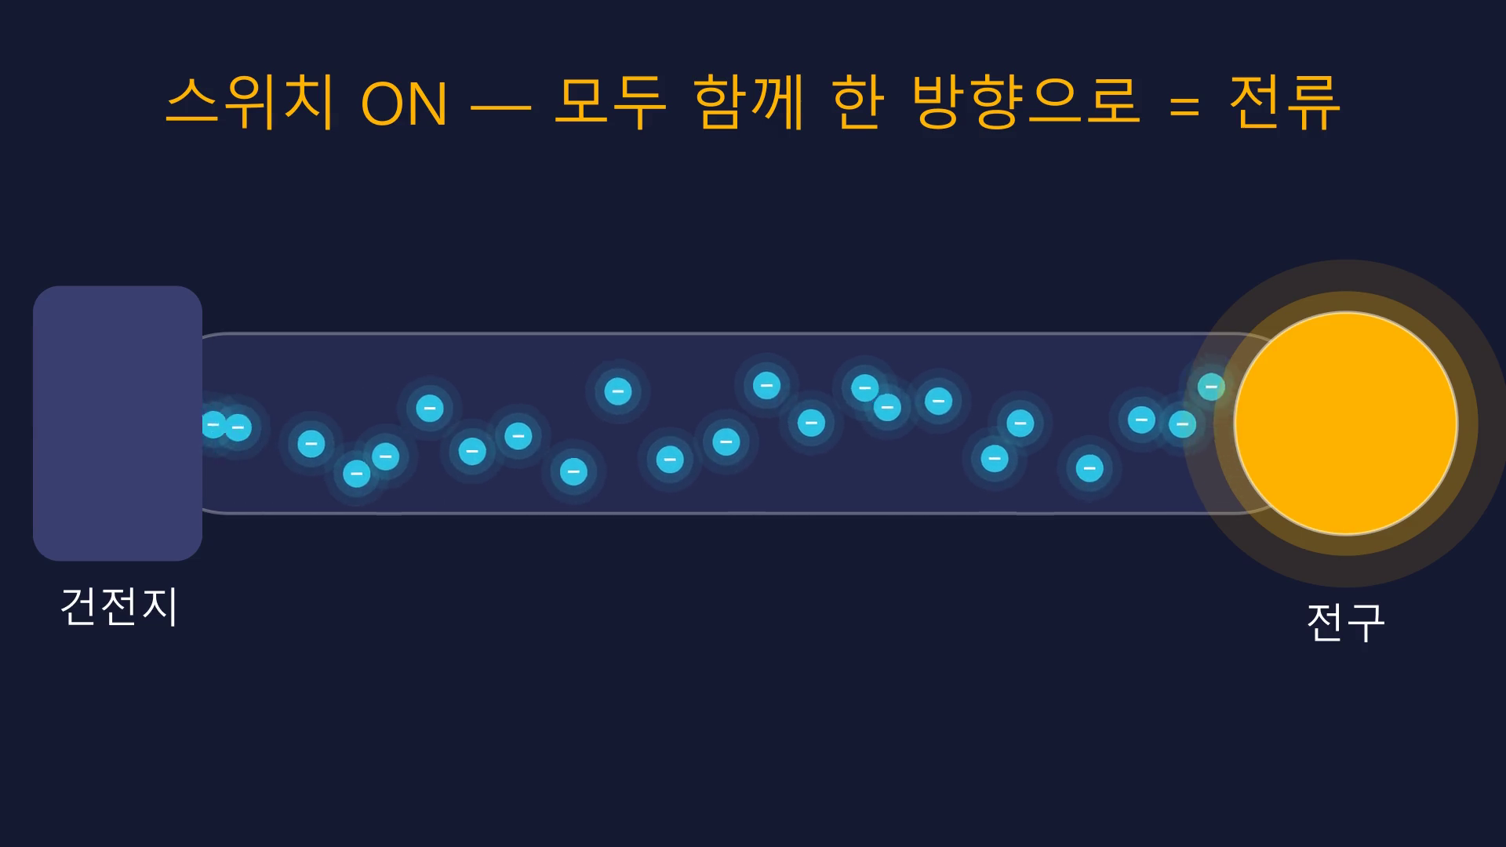
전류 = 전자들이 다 함께 한 방향으로 이동하는 것
OFF
전자는 제자리에서 꼼지락거릴 뿐, 어디로도 가지 않는다
ON
건전지가 밀어 주면 전자들이 줄지어 이동 → 전구가 켜진다
굵은 구리선에 20 A가 흘러도 전자는 1초에 약 0.45 mm — 달팽이보다 느리다. 그런데 불이 바로 켜지는 이유는? 전선 속 전자들이 서로 밀어, '밀어라'는 신호가 1초에 1억 m가 넘는 속도로 퍼지기 때문!
전자전기 기초 · 01 전기란 무엇인가
출처: OpenStax College Physics 2e, 20.1 예제 20.3 (표류 속도)
8
Notes:
OpenStax 예제 20.3: 12게이지(지름 2.053 mm) 구리선, 20.0 A → 표류 속도 4.53×10⁻⁴ m/s.
신호는 10⁸ m/s 수준으로, 전하 자체보다 약 10¹²배 빠르다.
비유: 구슬이 꽉 찬 호스 — 한쪽에서 밀면 반대쪽 구슬이 즉시 튀어나온다.
(전류의 '방향'은 관례상 전자의 이동과 반대 — 02강에서 다룸)

Slide 9
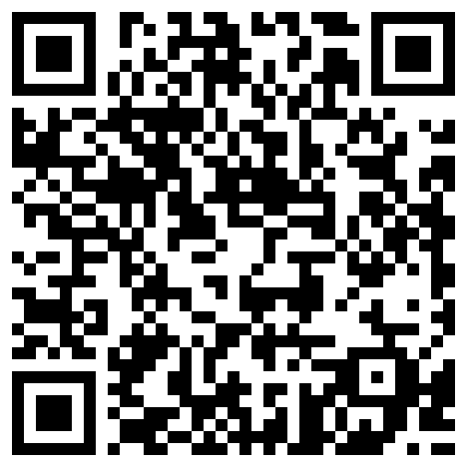
직접 해보기 — PhET 시뮬레이션
풍선과 정전기
1
풍선을 스웨터에 문질러 보세요. 무엇이 어디로 옮겨 가나요?
2
풍선을 벽 가까이 가져가 보세요. 왜 달라붙을까요?
3
풍선 두 개를 모두 문지른 뒤 가까이 대 보세요. 어떻게 되나요?
https://phet.colorado.edu/ko/simulations/balloons-and-static-electricity
전자전기 기초 · 01 전기란 무엇인가
출처: PhET Interactive Simulations, University of Colorado Boulder
9
Notes:
OpenStax 18.1의 PhET Explorations와 같은 시뮬레이션. "Why does a balloon stick to your sweater?"
휴대폰으로 QR을 찍어 3분간 직접 조작하게 한 뒤 답을 발표.

Slide 10
핵심 정리
1
2
3
전자
전하
전류
모든 물질 속의 (−) 알갱이. 가벼워서 원자를 떠나 이동할 수 있다
같은 부호는 밀고, 다른 부호는 당긴다. 문질러도 새로 생기지 않고 옮겨 갈 뿐
도체 속 전자들이 다 함께 한 방향으로 이동하는 것
전자전기 기초 · 01 전기란 무엇인가
10

Slide 11
개념 확인 OX 퀴즈
Q1
전자는 (+) 전기를 띤다
O
X
Q2
풍선을 문지르면 전기가 새로 만들어진다
O
X
Q3
전선 겉의 플라스틱은 전기가 잘 통하지 않는 부도체다
O
X
Q4
스위치를 켜면 발전소의 전자가 빛의 속도로 날아와 불을 켠다
O
X
전자전기 기초 · 01 전기란 무엇인가
11
Notes:
[정답]
Q1. X — 전자는 (−), 원자핵이 (+)
Q2. X — 전자가 옮겨 갈 뿐, 전체 전하량은 그대로 (전하 보존)
Q3. O — 속 구리는 도체, 겉 피복은 부도체
Q4. X — 전선 속에 이미 있던 전자들이 한꺼번에 밀린다. 빠른 건 신호

Slide 12
참고자료
OpenStax, College Physics 2e — 18.1 정전기와 전하, 18.2 도체와 부도체, 20.1 전류
CC BY 4.0
개념·학습 목표·수치 (openstax.org/details/books/college-physics-2e)
SparkFun, What is Electricity?
CC BY-SA 4.0
설명 순서와 비유 (learn.sparkfun.com/tutorials/what-is-electricity)
PhET Interactive Simulations — 풍선과 정전기
PhET 이용 조건
수업 중 탐구 활동 (phet.colorado.edu)
NIST CODATA 기본 물리 상수
공공 자료
양성자/전자 질량비 (physics.nist.gov/cuu)
일러스트: Google Flow 생성 · 애니메이션: manim으로 자체 제작
자체 제작
assets/SOURCES.csv 참고
전자전기 기초 · 01 전기란 무엇인가
12

